Slide 1
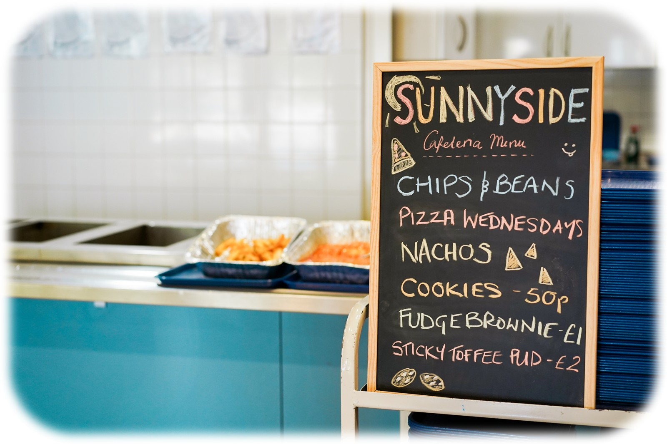

Gweld, Meddwl, Ystyried
Mae'r gweithgaredd hwn yn cysylltu â'r Banciau Gwybodaeth canlynol:
Diwydiant, Marchnata a Hysbysebu
Mae'r gweithgaredd hwn yn darparu delweddau i ysgogi meddwl yn feirniadol a chwestiynu eich dewisiadau bwyd.
Disgrifiadau o ddysgu (posibl)
Cam cynnydd 1 Rwyf wedi datblygu ymwybyddiaeth y gall fy mhenderfyniadau effeithio arnaf i ac ar eraill. | Cam cynnydd 2 Gallaf werthfawrogi y gall fy mhenderfyniadau effeithio arnaf i ac ar eraill, nawr ac yn y dyfodol. | Cam cynnydd 3 Rwy’n gallu adnabod y bydd rhai penderfyniadau rwy’n eu gwneud yn cael effaith hirdymor ar fy mywyd ac ar fywydau pobl eraill. | Cam cynnydd 4 Rwy’n gallu ystyried ffactorau perthnasol a goblygiadau wrth wneud penderfyniadau yn unigol ac ar y cyd. | Cam cynnydd 5 Rwy’n gallu gwerthuso ffactorau a goblygiadau, gan gynnwys risg, mewn ffordd feirniadol wrth wneud penderfyniadau yn unigol ac ar y cyd.

Slide 2
Trafod y Delweddau Canlynol ac ateb y Tri Chwestiwn Canlynol:
Beth ydych chi’n ei weld?
Beth ydych chi’n ei feddwl?
Beth ydych chi’n ei ystyried?

Slide 3
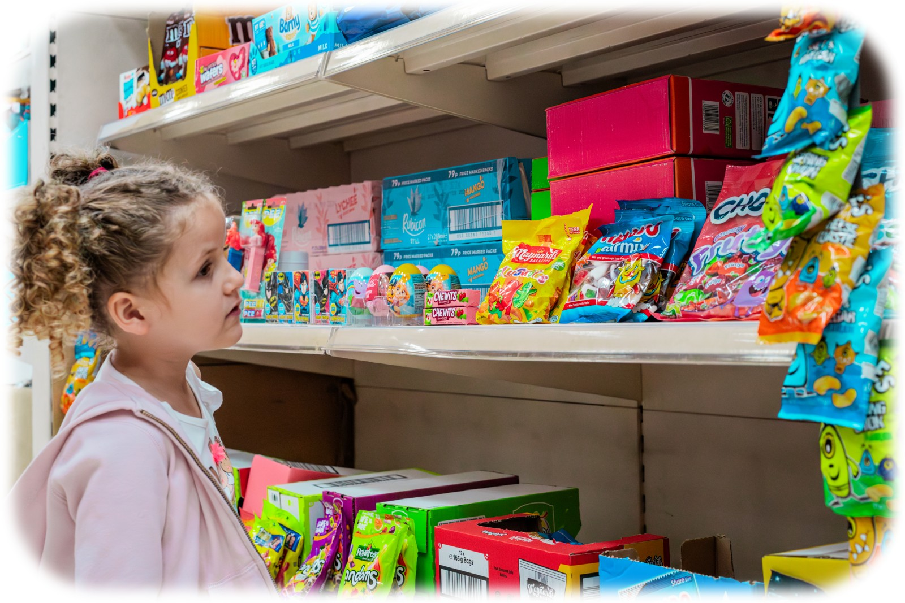

Mae'r melysion hyn yn cael eu harddangos mewn archfarchnad ar yr uchder cywir i blentyn eu gweld yn glir a'u cyrraedd.
Mae'r deunydd pecynnu yn lliwgar ac yn apelio at blant trwy ddefnyddio cymeriadau hwyliog a logos mawr.
Pam mae archfarchnadoedd yn dewis arddangos cynhyrchion fel hyn?
Mae penderfyniadau am beth mae pobl yn ei brynu yn cael eu dylanwadu gan ble mae’r cynhyrchion yn cael eu gosod.

Slide 4
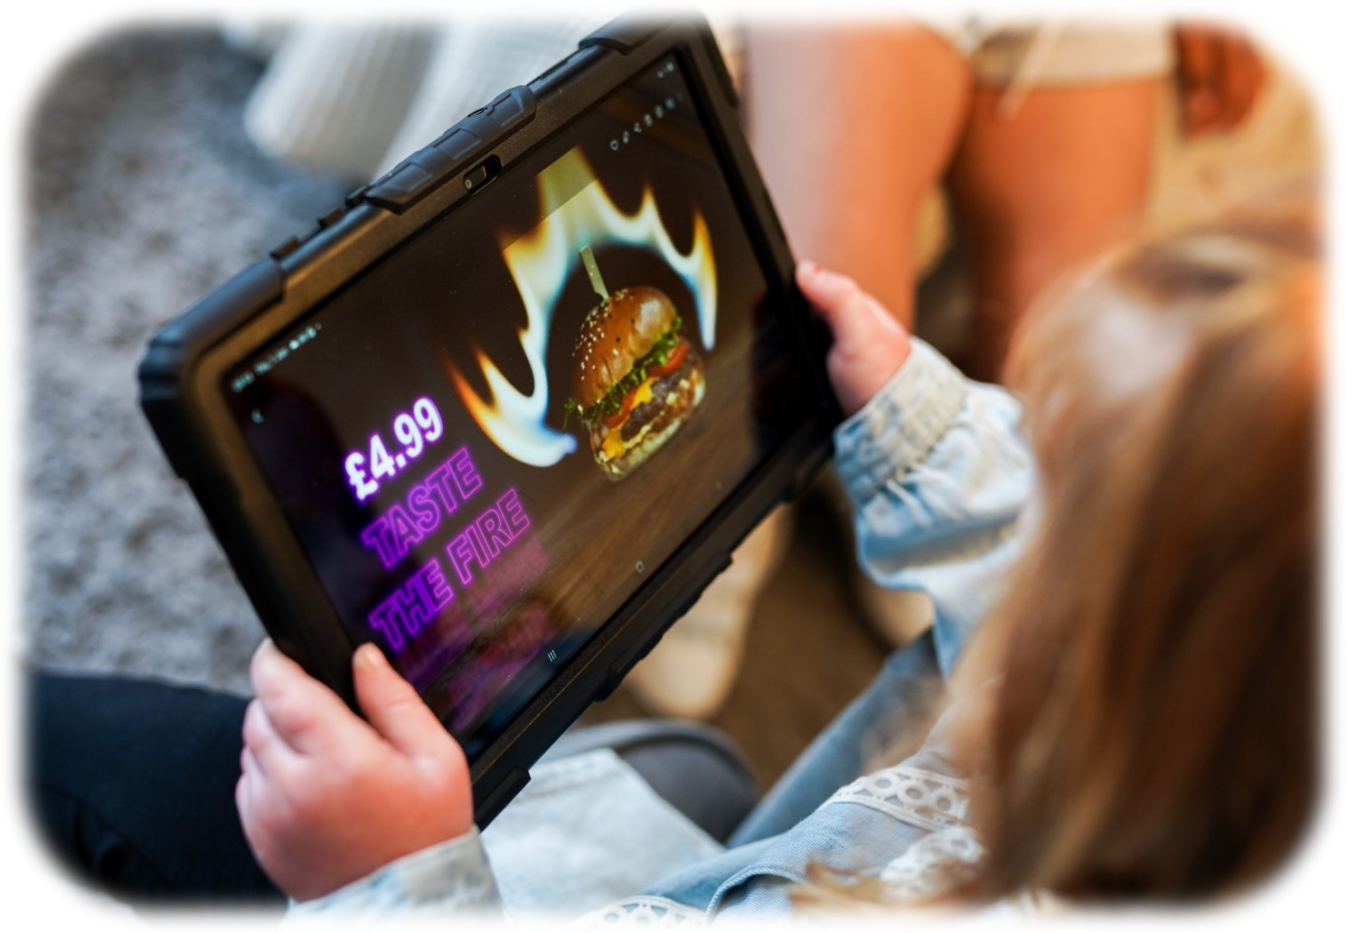
Mae deddfau a rheoliadau hysbysebu a marchnata bwyd ar waith, ond ydyn nhw'n atal plant a phobl ifanc rhag gweld y mathau hyn o ddelweddau ar-lein?
Gall hysbysebion fel hyn ddylanwadu ar blant, pobl ifanc ac oedolion i ddewis eu cynnyrch.
Bwriad hysbysebion yw perswadio pobl i ddewis a phrynu eu cynhyrchion.

Slide 5
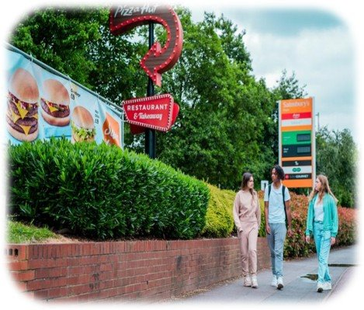
Mae bwytai bwyd cyflym a thecawê yn gwerthu bwyd a diod cost isel, cyflym a chyfleus.
Faint o siopau bwyd cyflym neu decawê sydd yn eich ardal chi?
Sut mae hyn yn cymharu ag ardaloedd eraill yng Nghymru?
Ydy'r siopau hyn yn eich helpu i wneud dewisiadau gwybodus a chytbwys am beth rydych chi’n ei fwyta?
Bwriad bwyd cyflym yw annog pobl i wneud dewisiadau cyflym a chyfleus am beth maen nhw'n ei fwyta.

Slide 6
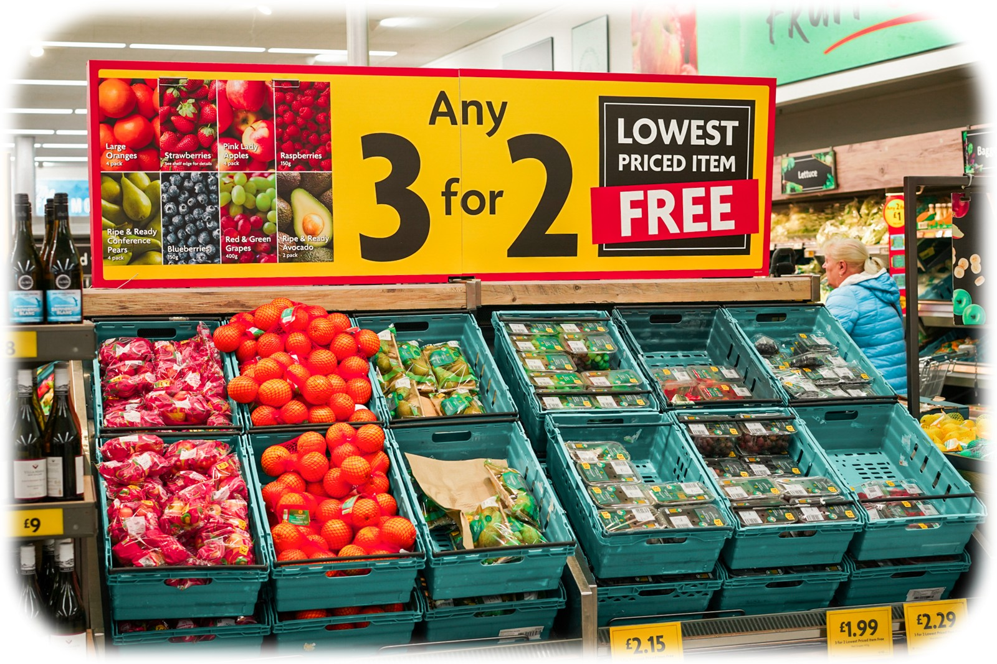
Mae pris ffrwythau a llysiau ffres yn gallu bod yn ddrud o'i gymharu â chynhyrchion bwyd eraill.
Bwriad cynigion fel hyn yw annog siopwyr i brynu'r cynhyrchion hyn sy'n cyfrannu at iechyd cyffredinol da.
Ydy pob cynnig bwyd, fel 3 am bris 2, yn eich helpu i wneud dewisiadau da sy'n cyfrannu at ddeiet cytbwys ac iach?
Mae cynigion wedi'u cynllunio i annog defnyddwyr i brynu cynhyrchion. Gall y cynhyrchion hyn amrywio.

Slide 7
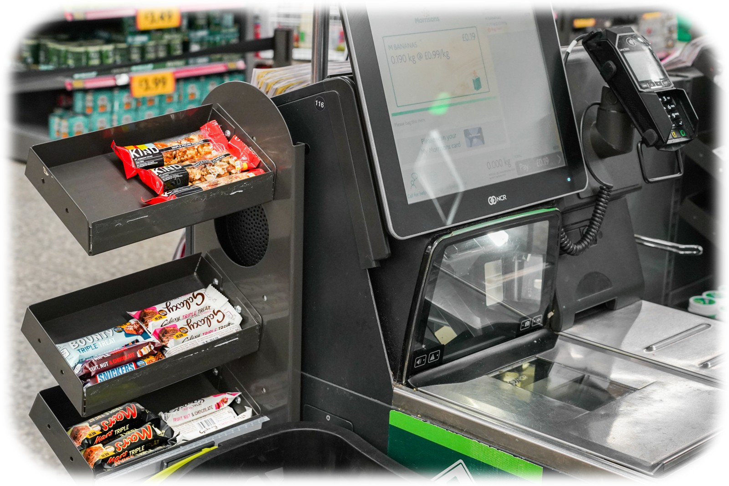
Yn aml, gall yr hyn rydyn ni’n ei weld ddylanwadu ar ein dewisiadau bwyd.
Sawl gwaith ydych chi wedi codi eitem ychwanegol wrth dalu ger y til mewn siop? Ydych chi’n meddwl yn ofalus am y penderfyniad hwn?
Gall pob un ohonon ni gael ein dylanwadu gan y cynhyrchion rydyn ni’n eu gweld a pha mor hawdd ydyn nhw i'w prynu.

Slide 8
Awgrymiadau posibl ar gyfer dysgu pellach
Dadansoddi Hysbysebion Bwyd
Gallwch rannu hysbyseb bwyd (hysbyseb teledu, hysbyseb print neu neges ar y cyfryngau cymdeithasol) a defnyddio'r fframwaith "Gweld, Meddwl, Ystyried”:
  Gweld: Pa elfennau ydych chi ‘n sylwi arnyn nhw yn yr hysbyseb? (e.e. lliwiau, testun, delweddau, pobl enwog)
  Meddwl: Pa neges neu syniad sy'n cael ei gyfleu? Pam ydych chi’n meddwl bod yr hysbyseb yn defnyddio'r strategaethau penodol hyn?
  Ystyried: Pa gwestiynau neu bryderon sydd gennych chi am yr hysbyseb? A oes unrhyw ragdybiaethau neu negeseuon sydd efallai'n gamarweiniol?
Archwilio Deunydd Pecynnu Bwyd
Gallwch rannu dyluniadau deunydd pecynnu bwyd amrywiol (e.e. deunydd pecynnu bwyd sothach a deunydd pecynnu bwyd iach) a defnyddio'r fframwaith "Gweld, Meddwl, Ystyried":
  Gweld: Pa liwiau, logos neu ddelweddau sy'n cael eu defnyddio? Sut mae'r elfennau hyn yn wahanol mewn deunydd pecynnu bwyd iach a deunydd pecynnu bwyd sydd ddim yn iach?
  Meddwl: Yn eich barn chi, sut mae’r deunydd pecynnu yn effeithio ar ganfyddiad defnyddwyr o'r cynnyrch bwyd?
  Ystyried: Pa gwestiynau sydd gennych chi am ddylanwad deunydd pecynnu ar ddewisiadau bwyd? Ydy hi'n bosibl gwneud deunydd pecynnu bwyd iachach yn fwy deniadol?

